Slide 1
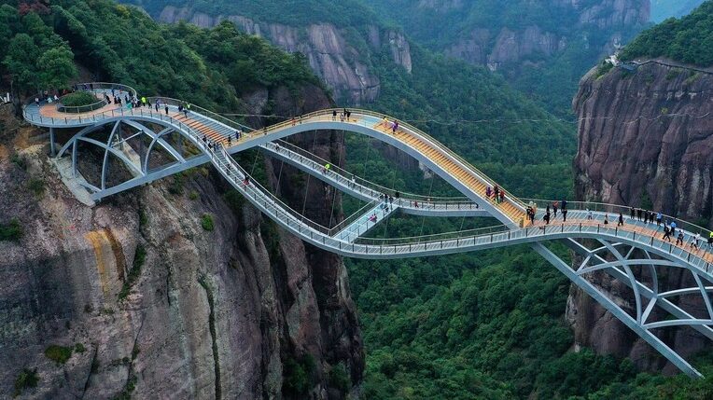
Práctica N°4 Mecánica de Materiales
Ayudante: Yasmin Maril yasminmaril@udec.cl
Profesor: Dr. Carlos Camurri

Slide 2
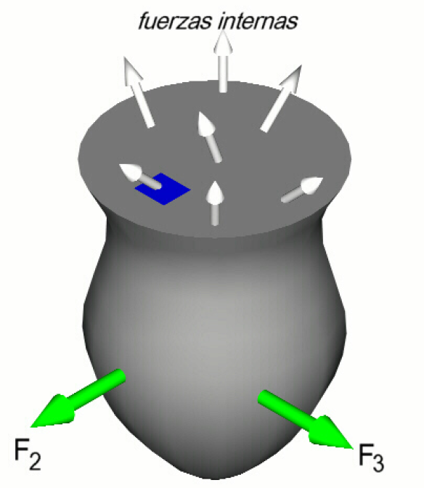
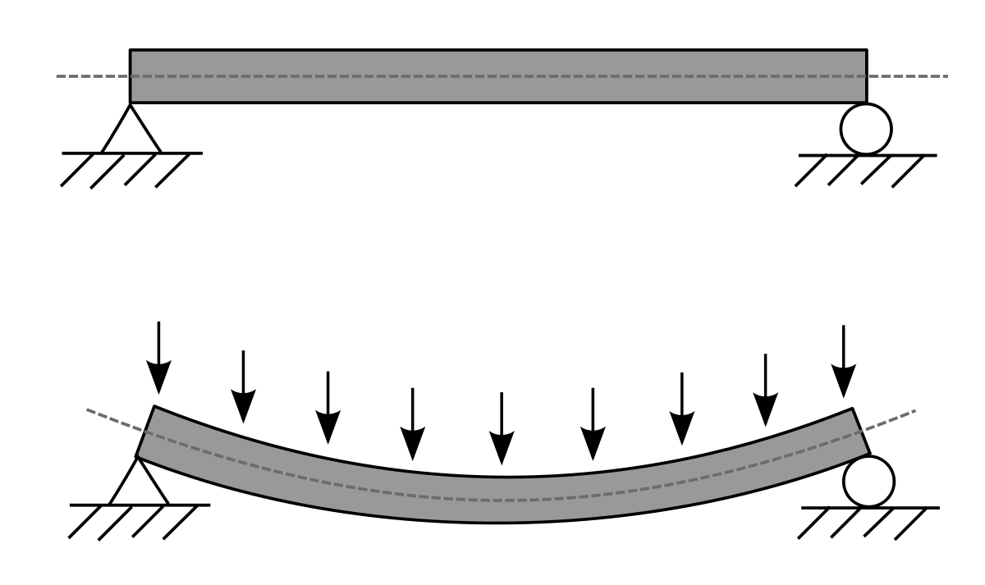
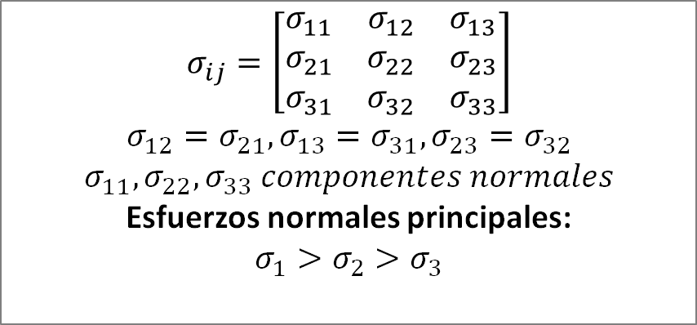
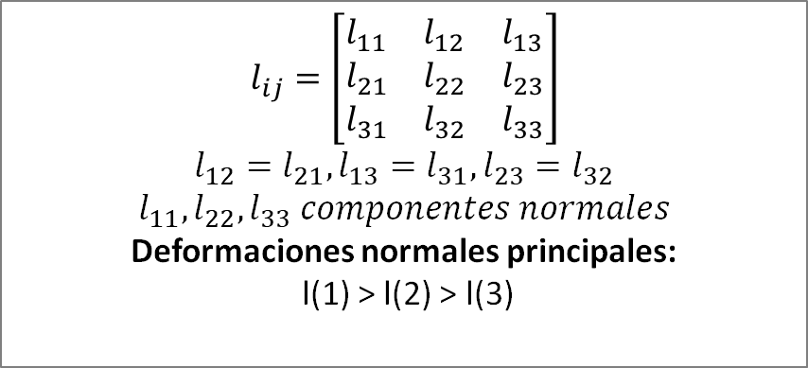
Esfuerzo y deformación
$$σ_{ij}=\left[\begin{matrix}σ_{11} & σ_{12} & σ_{13} \\ σ_{21} & σ_{22} & σ_{23} \\ σ_{31} & σ_{32} & σ_{33}\end{matrix}\right]$$
$$σ_{12}=σ_{21},σ_{13}=σ_{31},σ_{23}=σ_{32}$$
$$σ_{11},σ_{22},σ_{33} componentes normales$$
Esfuerzos normales principales:
$$σ_{1}>σ_{2}>σ_{3}$$
$$l_{ij}=\left[\begin{matrix}l_{11} & l_{12} & l_{13} \\ l_{21} & l_{22} & l_{23} \\ l_{31} & l_{32} & l_{33}\end{matrix}\right]$$
$$l_{12}=l_{21},l_{13}=l_{31},l_{23}=l_{32}$$
$$l_{11},l_{22},l_{33} componentes normales$$
Deformaciones normales principales:
l(1) > l(2) > l(3)
Actúan en planos normales principales.
Dados por las direcciones normales principales

Slide 3
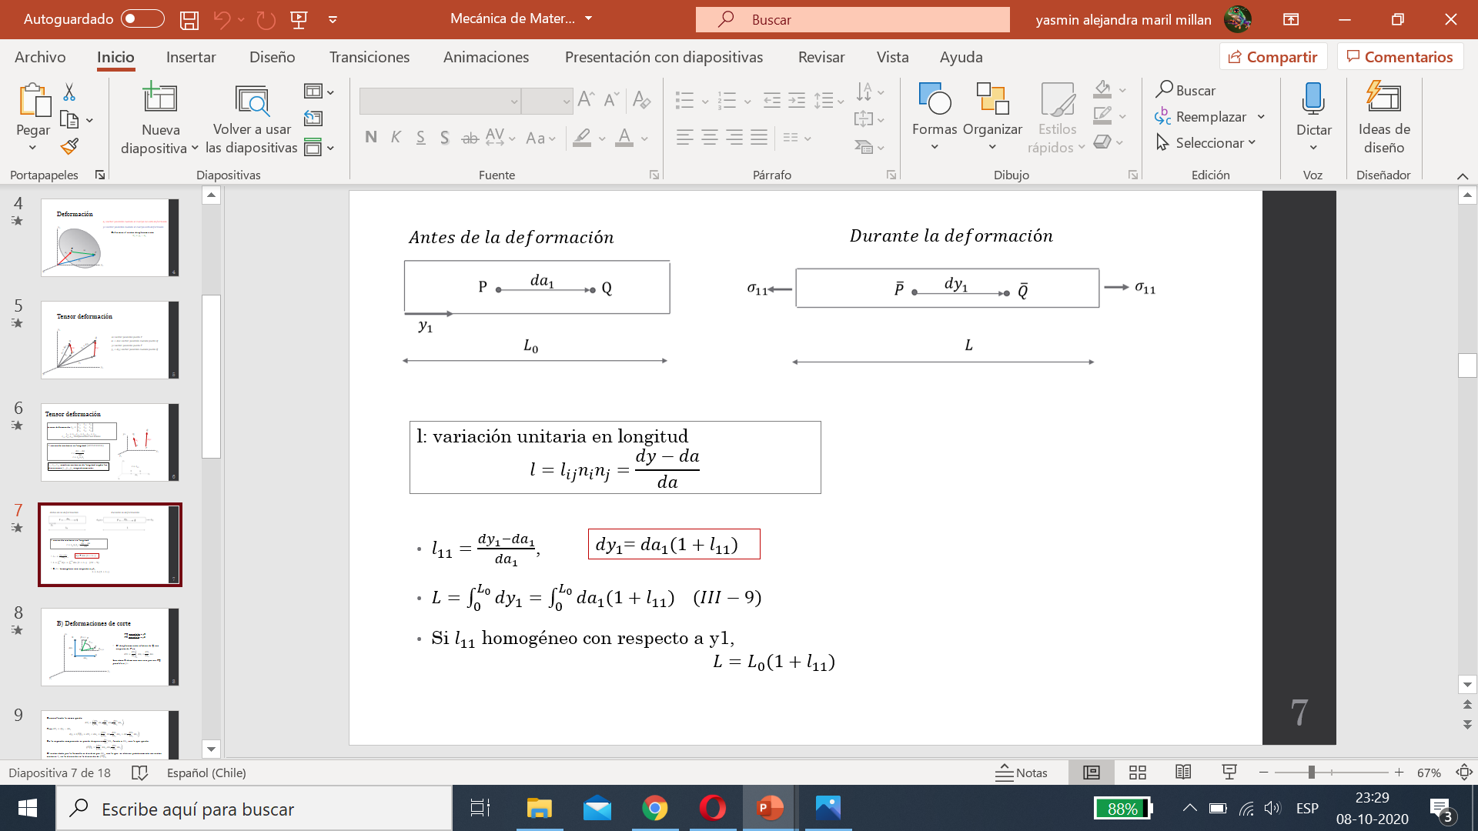
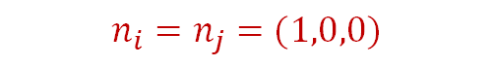
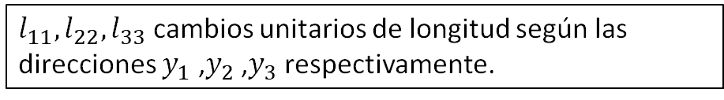
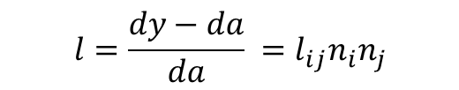
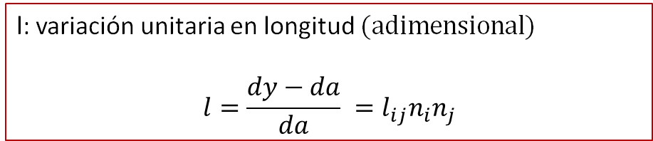
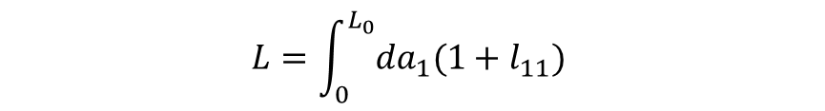

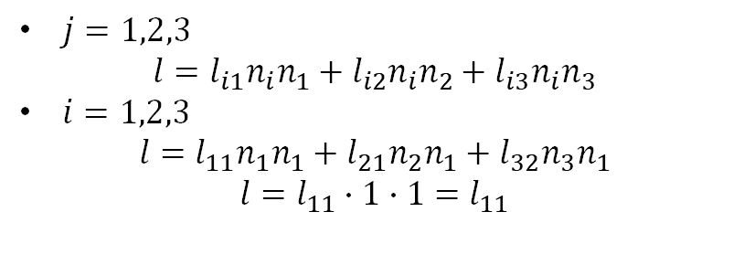
Tensor deformación
l: variación unitaria en longitud $(adimensional)$
$$l=\frac{dy−da}{da} =l_{ij}n_{i}n_{j}$$
$$n_{i}=n_{j}=(1,0,0)$$
$l_{11},l_{22},l_{33}$ cambios unitarios de longitud según las direcciones $y_{1}$ ,$y_{2}$ ,$y_{3}$respectivamente.
$$L=\int_{0}^{L_{0}}{{da}_{1}(1+l_{11}) }$$
$$l=\frac{dy−da}{da} =l_{ij}n_{i}n_{j}$$
$$L=L_{0}(1+l_{11})$$
$j=1,2,3$
$${l=l}_{i1}n_{i}n_{1}+l_{i2}n_{i}n_{2}+l_{i3}n_{i}n_{3}$$
$i=1,2,3$
$$l=l_{11}n_{1}n_{1}+l_{21}n_{2}n_{1}+l_{32}n_{3}n_{1}$$
$$l=l_{11}∙1∙1=l_{11}$$

Slide 4
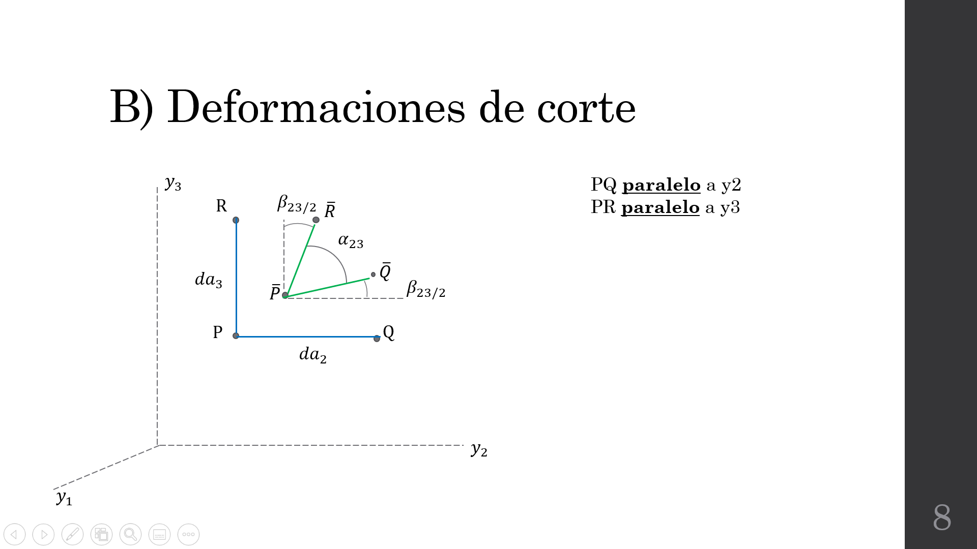
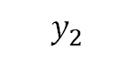
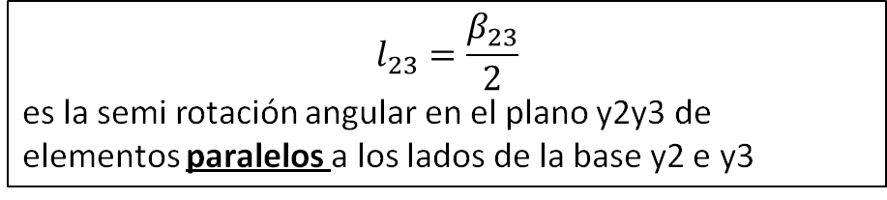
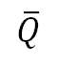
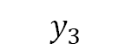
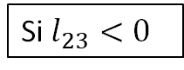
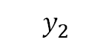
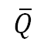
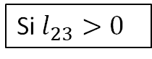
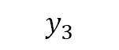
Tensor deformación
$$l_{23}=\frac{β_{23}}{2}$$
es la semi rotación angular en el plano y2y3 de elementos paralelos a los lados de la base y2 e y3
$$y_{3}$$
$$y_{3}$$
Si $l_{23}>0$
Si $l_{23}<0$
$$\overline{Q}$$
P
Q
$$y_{2}$$
P
Q
$$y_{2}$$
$$\overline{Q}$$

Slide 5
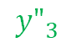
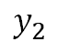
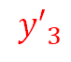
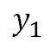
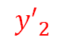
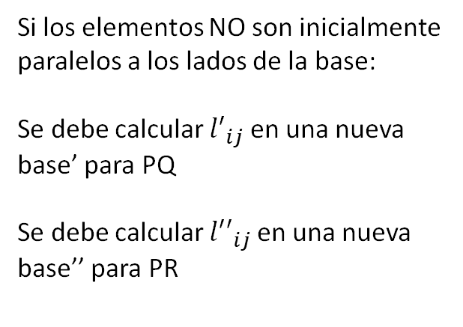
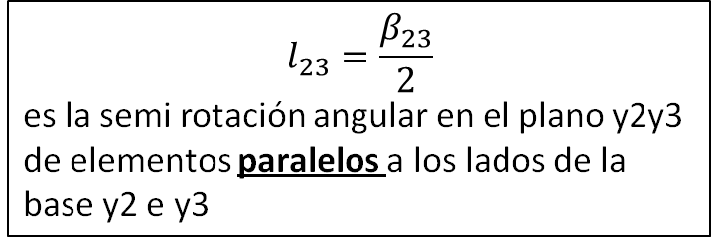
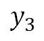
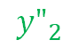
Deformaciones de corte
$${y"}_{2}$$
$$l_{23}=\frac{β_{23}}{2}$$
es la semi rotación angular en el plano y2y3 de elementos paralelos a los lados de la base y2 e y3
$$y_{3}$$
$${y′}_{3}$$
R
$${y"}_{3}$$
$${y′}_{2}$$
Q
Si los elementos NO son inicialmente paralelos a los lados de la base:
Se debe calcular ${l′}_{ij}$en una nueva base’ para PQ
Se debe calcular ${l′′}_{ij}$en una nueva base’’ para PR
P
$$y_{2}$$
$$y_{1}$$

Slide 6
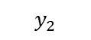
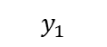
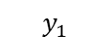
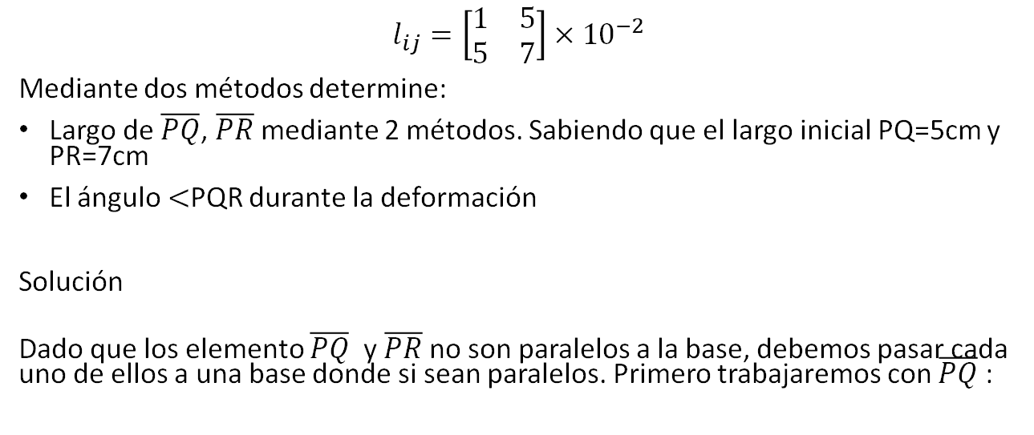
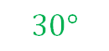
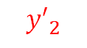
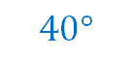
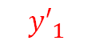
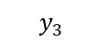
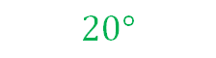
Ejercicio Test 2020
$$y_{3}$$
R
$$l_{ij}=\left[\begin{matrix}1 & 5 \\ 5 & 7\end{matrix}\right]×{10}^{−2}$$
Mediante dos métodos determine:
Largo de $\overline{PQ}$, $\overline{PR}$ mediante 2 métodos. Sabiendo que el largo inicial PQ=5cm y PR=7cm
El ángulo $<$PQR durante la deformación
Solución
Dado que los elemento $\overline{PQ}$ y $\overline{PR}$ no son paralelos a la base, debemos pasar cada uno de ellos a una base donde si sean paralelos. Primero trabajaremos con $\overline{PQ}$ :
$$40°$$
$$30°$$
Q
P
$$y_{1}$$
$${y′}_{2}$$
$$y_{2}$$
Q
$${y′}_{1}$$
$$20°$$
P
$$y_{1}$$

Slide 7
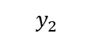
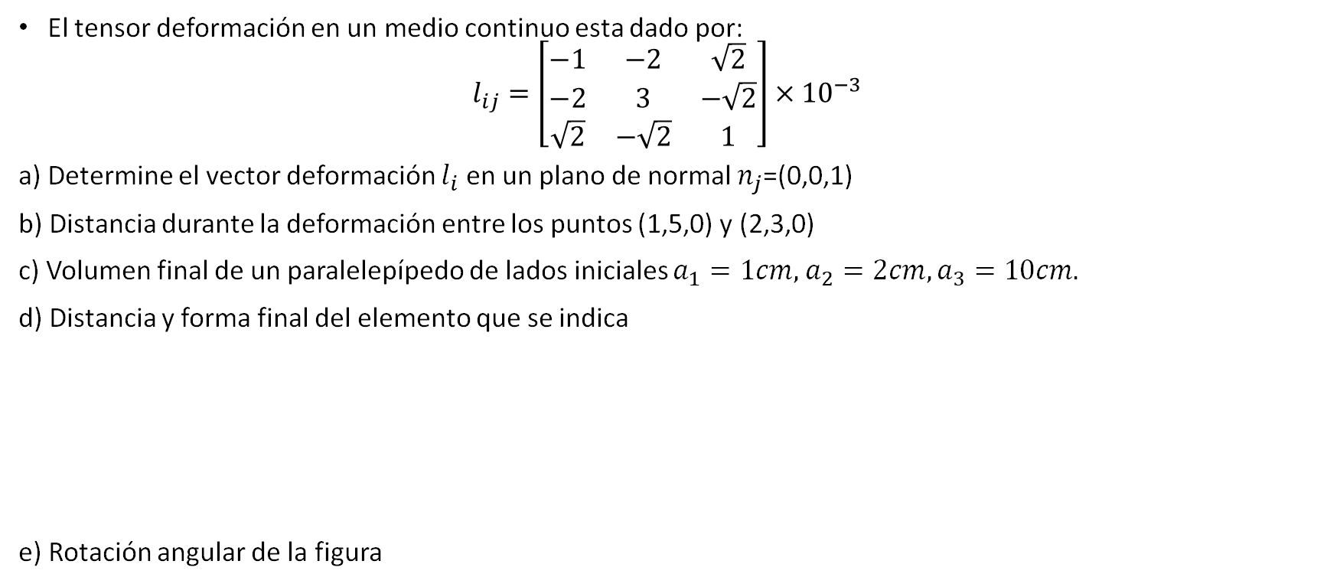
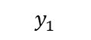
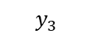
Ejercicio 1
El tensor deformación en un medio continuo esta dado por:
$$l_{ij}=\left[\begin{matrix}−1 & −2 & \sqrt{2} \\ −2 & 3 & −\sqrt{2} \\ \sqrt{2} & −\sqrt{2} & 1\end{matrix}\right]×{10}^{−3}$$
a) Determine el vector deformación $l_{i}$ en un plano de normal $n_{j}$=(0,0,1)
b) Distancia durante la deformación entre los puntos (1,5,0) y (2,3,0)
c) Volumen final de un paralelepípedo de lados iniciales $a_{1}=1cm,$ $a_{2}=2cm,a_{3}=10cm.$
d) Distancia y forma final del elemento que se indica
e) Rotación angular de la figura
8
4
$$y_{3}$$
15°
$$y_{2}$$
$$y_{2}$$
45°
30°
$$y_{1}$$

Slide 8
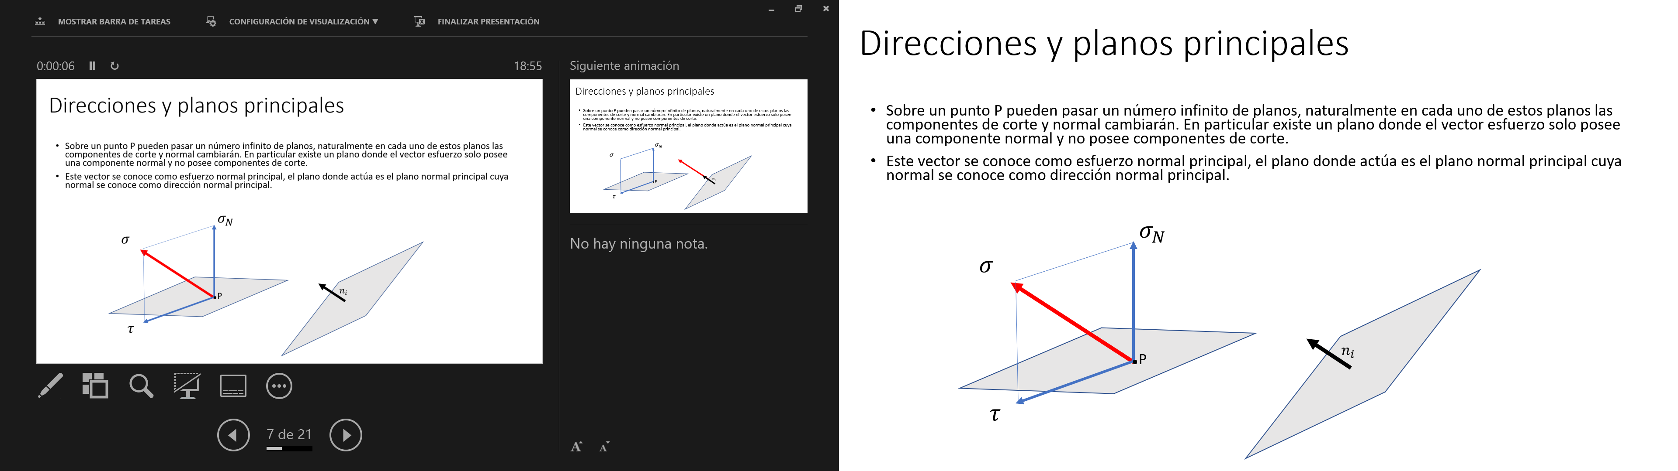
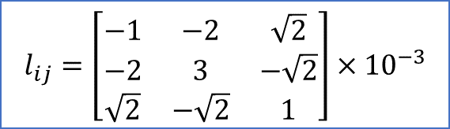
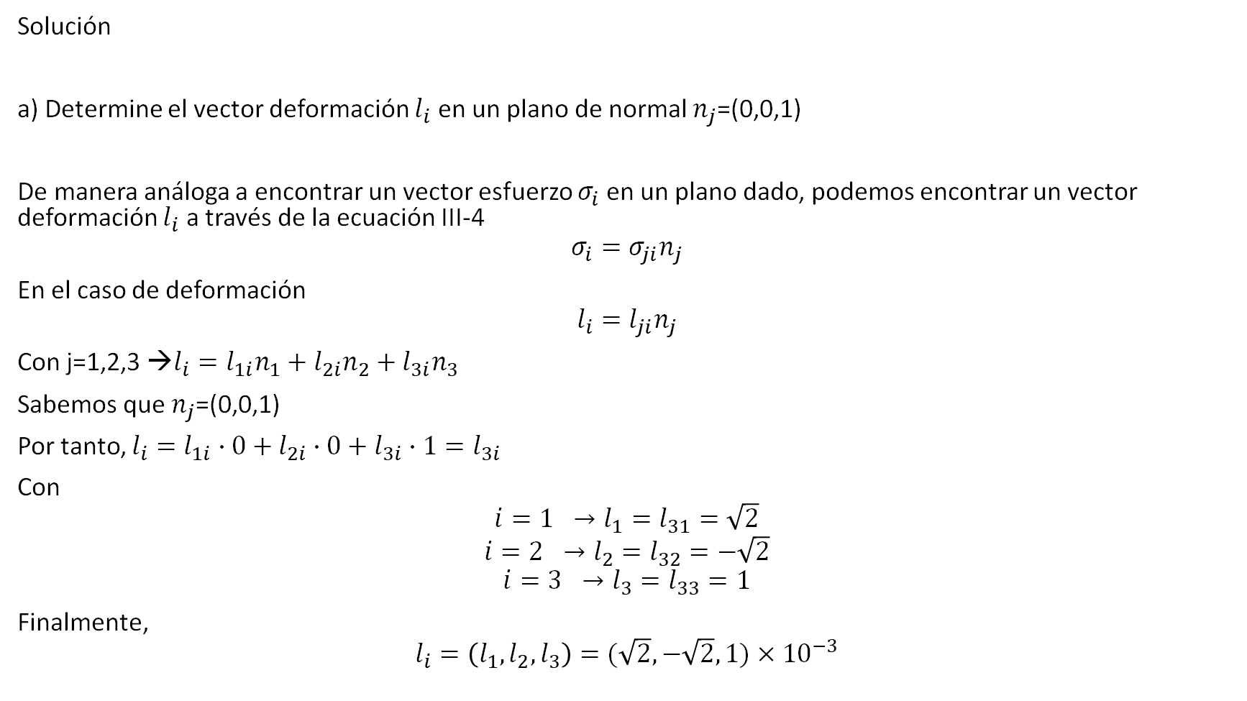
Solución
a) Determine el vector deformación $l_{i}$ en un plano de normal $n_{j}$=(0,0,1)
De manera análoga a encontrar un vector esfuerzo $σ_{i}$en un plano dado, podemos encontrar un vector deformación $l_{i}$ a través de la ecuación III-4
$$σ_{i}=σ_{ji}n_{j}$$
En el caso de deformación
$$l_{i}=l_{ji}n_{j}$$
Con j=1,2,3 →${l_{i}=l}_{1i}n_{1}+l_{2i}n_{2}+l_{3i}n_{3}$
Sabemos que $n_{j}$=(0,0,1)
Por tanto, ${l_{i}=l}_{1i}∙0+l_{2i}∙0+l_{3i}∙1=l_{3i}$
Con
$$i=1 →l_{1}=l_{31}=\sqrt{2}$$
$$i=2 →l_{2}=l_{32}=−\sqrt{2}$$
$$i=3 →l_{3}=l_{33}=1$$
Finalmente,
$$l_{i}=\left(l_{1},l_{2},l_{3}\right)=(\sqrt{2},−\sqrt{2},1)×{10}^{−3}$$
$$l_{ij}=\left[\begin{matrix}−1 & −2 & \sqrt{2} \\ −2 & 3 & −\sqrt{2} \\ \sqrt{2} & −\sqrt{2} & 1\end{matrix}\right]×{10}^{−3}$$

Slide 9
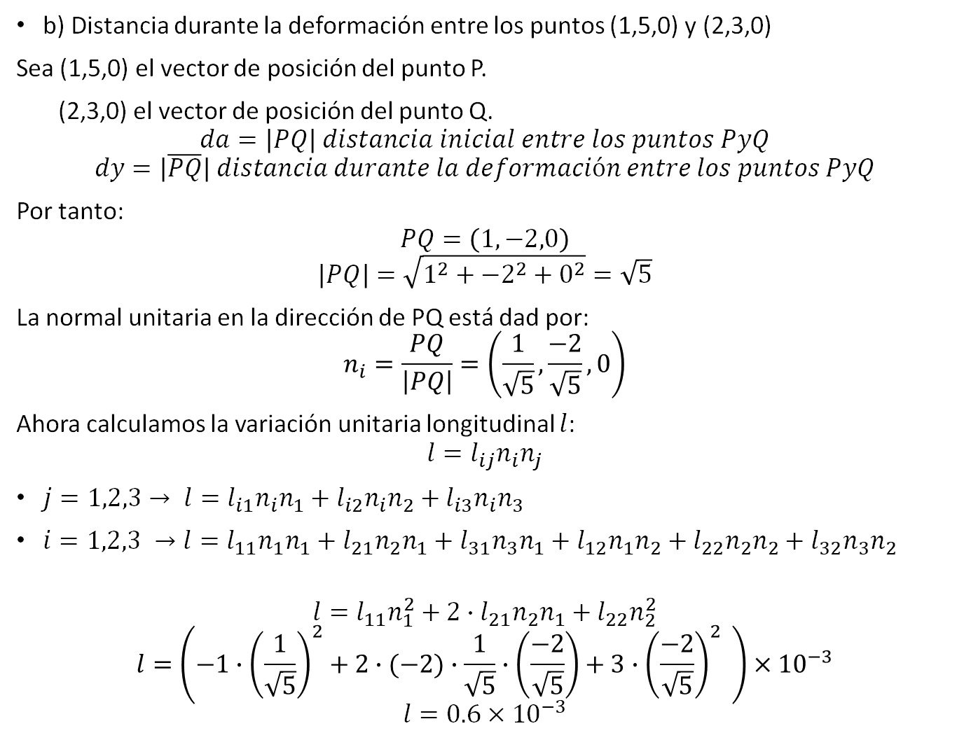
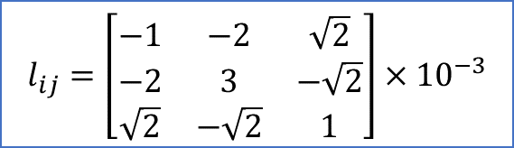
b) Distancia durante la deformación entre los puntos (1,5,0) y (2,3,0)
Sea (1,5,0) el vector de posición del punto P.
(2,3,0) el vector de posición del punto Q.
$$da=\left|PQ\right| distancia inicial entre los puntos PyQ$$
$$dy=\left|\overline{PQ}\right| distancia durante la deformación entre los puntos PyQ$$
Por tanto:
$$PQ=\left(1,−2,0\right)$$
$$\left|PQ\right|=\sqrt{1^{2}+{−2}^{2}+0^{2}}=\sqrt{5}$$
La normal unitaria en la dirección de PQ está dad por:
$$n_{i}=\frac{PQ}{\left|PQ\right|}=\left(\frac{1}{\sqrt{5}},\frac{−2}{\sqrt{5}},0\right)$$
Ahora calculamos la variación unitaria longitudinal $l$:
$${l=l}_{ij}n_{i}n_{j}$$
$j=1,2,3→ {l=l}_{i1}n_{i}n_{1}+l_{i2}n_{i}n_{2}+l_{i3}n_{i}n_{3}$
$i=1,2,3 →l=l_{11}n_{1}n_{1}+l_{21}n_{2}n_{1}+l_{31}n_{3}n_{1}+l_{12}n_{1}n_{2}+l_{22}n_{2}n_{2}+l_{32}n_{3}n_{2}$
$$l=l_{11}n_{1}^{2}+2∙l_{21}n_{2}n_{1}+l_{22}n_{2}^{2}$$
$$l=\left(−1∙{\left(\frac{1}{\sqrt{5}}\right)}^{2}+2∙(−2)∙\frac{1}{\sqrt{5}}∙\left(\frac{−2}{\sqrt{5}}\right)+3∙{\left(\frac{−2}{\sqrt{5}}\right)}^{2} \right)×{10}^{−3}$$
$$l=0.6×{10}^{−3}$$
$$l_{ij}=\left[\begin{matrix}−1 & −2 & \sqrt{2} \\ −2 & 3 & −\sqrt{2} \\ \sqrt{2} & −\sqrt{2} & 1\end{matrix}\right]×{10}^{−3}$$

Slide 10

$$l=0.6×{10}^{−3}$$
$$l=\frac{dy−da}{da}$$
$$→dy=da(1+l)$$
$$\left|\overline{PQ}\right|=\left|PQ\right|(1+l)$$
$$\left|\overline{PQ}\right|=\sqrt{5}(1+0.6×{10}^{−3})$$

Slide 11





c) Volumen final de un paralelepípedo de lados iniciales $a_{1}=1cm,$ $a_{2}=2cm,a_{3}=10cm.$
Volumen inicial $V_{0}=\left(1×2×10\right)=20{cm}^{3}$
Ahora calculamos el cambio unitario de volumen o dilatación $\tilde{D}$
$$\tilde{D}=l_{11}+l_{22}{+l}_{33}=(−1+3+1)×{10}^{−3}=3×{10}^{−3}$$
Finamente:
$$\tilde{D}=\frac{V−V_{0}}{V_{0}}$$
$${V=V}_{0}\left(1+\tilde{D}\right)$$
$$V=20(1+3×{10}^{−3}){cm}^{3}$$
$$l_{ij}=\left[\begin{matrix}−1 & −2 & \sqrt{2} \\ −2 & 3 & −\sqrt{2} \\ \sqrt{2} & −\sqrt{2} & 1\end{matrix}\right]×{10}^{−3}$$
$$1 cm$$
$$2 cm$$
$$10 cm$$

Slide 12




d) Distancia y forma final del elemento que se indica
Observamos que lo lados del rectángulo no son paralelos a la base $y_{2}y_{3}$, por tanto debemos encontrar una donde si lo sean. Esto es
$$a_{ij}=\left[\begin{matrix}a_{11} & a_{12} & a_{13} \\ a_{21} & a_{22} & a_{23} \\ a_{31} & a_{32} & a_{33}\end{matrix}\right]=\left[\begin{matrix}\cos{0} & \cos{90} & \cos{90} \\ \cos{90} & \cos{345} & \cos{75} \\ \cos{90} & \cos{255} & \cos{345}\end{matrix}\right]=\left[\begin{matrix}1 & 0 & 0 \\ 0 & 0.97 & 0.26 \\ 0 & −0.26 & 0.97\end{matrix}\right]$$
Ahora debemos encontrar las variaciones unitarias en longitud y la variación angular . Para ellos utilizaremos la ley directa:
$$l_{ij}^{′}=a_{ir}a_{js}l_{rs}$$
Reemplazando r=1,2,3:
$$l_{ij}^{′}=a_{i1}a_{js}l_{1s}+a_{i2}a_{js}l_{2s}+a_{i3}a_{js}l_{3s}$$
Reemplazando s=1,2,3
$$l_{ij}^{′}=a_{i1}a_{j1}l_{11}+a_{i1}a_{j2}l_{12}+a_{i1}a_{j3}l_{13}+a_{i2}a_{j1}l_{21}+a_{i2}a_{j2}l_{22}+a_{i2}a_{j3}l_{23}+a_{i3}a_{j1}l_{31}+a_{i3}a_{j2}l_{32}+a_{i3}a_{j3}l_{33}$$
Necesitamos encontrar $l_{22}^{′}$, por tanto remplazaremos i= j=2
$$l_{22}^{′}=a_{21}a_{21}l_{11}+a_{21}a_{22}l_{12}+a_{21}a_{23}l_{13}+a_{22}a_{21}l_{21}+a_{22}a_{22}l_{22}+a_{22}a_{23}l_{23}+a_{23}a_{21}l_{31}+a_{23}a_{22}l_{32}+a_{23}a_{23}l_{33}$$
Pero $a_{21}$= 0
$$l_{22}^{′}=a_{22}^{2}l_{22}+2a_{22}a_{23}l_{23}+a_{23}^{2}l_{33}$$
$$l_{22}^{′}=\left({0.97}^{2}∙3+2∙0.97∙0.26∙−\sqrt{2}+{0.26}^{2}∙1\right)×{10}^{−3}=2.17×{10}^{−3}$$
$$L=L_{0}\left(1+l_{22}^{′}\right)=8\left(1+2.17×{10}^{−3}\right)=8.01736 cm$$
$${y′}_{3}$$
$${y′}_{2}$$

Slide 13

Ahora calculamos $l_{33}^{′}$
$$l_{ij}^{′}=a_{i1}a_{j1}l_{11}+a_{i1}a_{j2}l_{12}+a_{i1}a_{j3}l_{13}+a_{i2}a_{j1}l_{21}+a_{i2}a_{j2}l_{22}+a_{i2}a_{j3}l_{23}+a_{i3}a_{j1}l_{31}+a_{i3}a_{j2}l_{32}+a_{i3}a_{j3}l_{33}$$
Necesitamos encontrar $l_{33}^{′}$, por tanto remplazaremos i= j=3
$$l_{33}^{′}=a_{31}a_{31}l_{11}+a_{31}a_{32}l_{12}+a_{31}a_{33}l_{13}+a_{32}a_{31}l_{21}+a_{32}a_{32}l_{22}+a_{32}a_{33}l_{23}+a_{33}a_{31}l_{31}+$$
$$a_{33}a_{32}l_{32}+a_{33}a_{33}l_{33}$$
Pero $a_{31}$= 0
$$l_{33}^{′}=a_{32}^{2}l_{22}+2a_{32}a_{33}l_{23}+a_{33}^{2}l_{33}$$
$$l_{33}^{′}=\left({(−0.26)}^{2}∙3+2∙(−0.26)∙0.97∙−\sqrt{2}+{0.97}^{2}∙1\right)×{10}^{−3}=1.857×{10}^{−3}$$
$$L=L_{0}\left(1+l_{33}^{′}\right)=4\left(1+1.857×{10}^{−3}\right)=4.007428 cm$$

Slide 14




Aplicando la ley directa:
Reemplazando s=1,2,3
$$l_{ij}^{′}=a_{i1}a_{j1}l_{11}+a_{i1}a_{j2}l_{12}+a_{i1}a_{j3}l_{13}+a_{i2}a_{j1}l_{21}+a_{i2}a_{j2}l_{22}+a_{i2}a_{j3}l_{23}+a_{i3}a_{j1}l_{31}+a_{i3}a_{j2}l_{32}+a_{i3}a_{j3}l_{33}$$
Para conocer la rotación angular debemos conocer las componentes $l_{12}^{′}$ y $l_{12}^{′′}$ .
Por tanto, para encontrar $l_{12}^{′}$, por tanto remplazaremos i=1, j=2
$$l_{12}^{′}=a_{11}a_{21}l_{11}+a_{11}a_{22}l_{12}+a_{11}a_{13}l_{13}+a_{12}a_{21}l_{21}+a_{12}a_{22}l_{22}+a_{12}a_{23}l_{23}+a_{13}a_{21}l_{31}+a_{13}a_{22}l_{32}+a_{13}a_{23}l_{33}$$
Pero $a_{23}$= $a_{13}$=0
$$l_{12}^{′}=a_{11}a_{21}l_{11}+a_{11}a_{22}l_{12}+a_{12}a_{21}l_{21}+a_{12}a_{22}l_{22}$$
$$l_{12}^{′}=\left(0.87∙−0.5∙−1+0.87∙0.87∙2+0.5∙−0.5∙−2+0.5∙0.87∙3\right)×{10}^{−3}=3.75×{10}^{−3}$$
$$l_{12}^{′}=\frac{3.75×{10}^{−3}×180°}{π}=0.21°$$
$${y′}_{1}$$
0.21°
$$30°$$
$$y_{1}$$

Slide 15


Slide 16


Slide 17


Slide 18



Ahora calcularemos $l_{12}^{′′}$
$$l_{12}^{′′}=a_{11}a_{21}l_{11}+a_{11}a_{22}l_{12}+a_{12}a_{21}l_{21}+a_{12}a_{22}l_{22}$$
$$l_{12}^{′′}=\left(0.26∙−0.97∙−1+0.26∙0.26∙2+0.97∙−0.97∙−2+0.97∙0.26∙3\right)×{10}^{−2}$$
$$l_{12}^{′′}=3.03×{10}^{−3}$$
$$l_{12}^{′′}=\frac{3.03×{10}^{−3}×180°}{π}=0.17°$$
Finalmente
$${y′′}_{1}$$
0.17°
$$75°$$
75°+0.17°
30°+0.21°

Slide 19









Módulo de Elasticidad y de Poisson
$$y_{3}$$
Módulo de Elasticidad o de Young (E)
$$E=\frac{σ_{11}}{l_{11}}$$
Módulo de Poisson ($ν$)
$$σ_{11}$$
$$y_{2}$$
$$ν=\frac{{−l}_{22}}{l_{11}}=\frac{−l_{33}}{l_{11}}$$
$$l_{33}=l_{22}=−νl_{11}=−ν\frac{σ_{11}}{E}$$
$$y_{1}$$
Si consideramos los 3 esfuerzos normales:
$$l_{11}=\frac{σ_{11}}{E}−\frac{ν}{E}\left(σ_{22}+σ_{33}\right)=\frac{1}{E}\left(σ_{11}−ν\left({σ_{22}+σ}_{33}\right)\right)$$
$$l_{22}=\frac{σ_{22}}{E}−\frac{ν}{E}\left(σ_{11}+σ_{33}\right)=\frac{1}{E}\left(σ_{22}−ν\left({σ_{11}+σ}_{33}\right)\right)$$
$$l_{33}=\frac{σ_{33}}{E}−\frac{ν}{E}\left(σ_{11}+σ_{22}\right)=\frac{1}{E}\left(σ_{33}−ν\left({σ_{11}+σ}_{22}\right)\right)$$

Slide 20



Módulo de Elasticidad o de Young (E)
$$E=\frac{σ_{11}}{l_{11}}$$
$$l_{11}=\frac{σ_{11}}{E}$$
$$\frac{L−L_{0}}{L_{0}}=\frac{F}{A∙E}$$
$$∆L=\frac{F∙L_{0}}{A∙E}$$
$$y_{3}$$
$$σ_{11}$$
$$y_{2}$$
$$y_{1}$$

Slide 21

Ejercicio 2
Encuentre el alargamiento de la barra de acero de figura.
Área(1)=600 mm2
Área (2)=200mm2

Slide 22





$${∆L}_{AD}={∆L}_{AB}+{∆L}_{Bc}+{∆L}_{cD}$$
200kg
Calculo de las fuerzas
P3=200kg
P2=200-700=-500kg
P1=200-700+500=0 kg
200kg
200kg
700kg
200kg
500kg
700kg
$${∆L}_{cD}=\frac{F_{CD}L_{CD}}{A_{CD}E}=\frac{200kg∙400mm}{200{mm}^{2}∙2,1×{10}^{4}{kg}/{{mm}^{2}}}=0,019mm$$
$${∆L}_{AD}={∆L}_{AB}+{∆L}_{Bc}+{∆L}_{cD}=0−0,012mm+0,019mm=0,07mm$$
$${∆L}_{BC}=\frac{F_{BC}L_{BC}}{A_{BC}E}=\frac{−500kg∙300mm}{600{mm}^{2}∙2,1×{10}^{4}{kg}/{{mm}^{2}}}=−0,012mm$$
$${∆L}_{AB}=0$$

